Slide 1
Gode pasientforløp!
Sigrid J. Askum, fagleder

Slide 2
Utvikle helhetlige pasientforløp
Styrke brukerens opplevelse av mestring og involvering
Utvikle og ta i bruk metoder og verktøy til bruk i kommunene
Styrke forbedringskompetansen hos ledere og medarbeidere
Redusere unødvendige sykehusinnleggelser
Mål for satsingen

Slide 3


Læringsnettverk for gode pasientforløp
Forberedelse
Gjennomføring
Videreføring
Arbeid før første samling:
Forankre
Etablere forbedrings-team
Intervjue brukere/-pasienter
Lage plakat
Arbeid mellom samling 1 og 2:
Identifisere behov for forbedring
Utarbeide mål
Informere og involvere aktuelle aktører
Lage plakat
Arbeid mellom samling 2 og 3 :
Informere og sikre ledelses-forankring
Styrke brukerrollen
Gjennomføre tiltakene, måle, justere
Lage plakat
Arbeid mellom samling 3 og 4:
Følge opp tiltak og måle
Justere planer ev. nye tiltak
Planlegge for spredning
Lage plakat
Arbeid videre:
Kontinuerlig forbedrings-arbeid
3-6 mnd
9 mnd Veiledning
∞
3 mnd Veiledning
6 mnd Veiledning
Samling 1:
Etablere felles forståelse for arbeidet med gode pasientforløp.
Hvordan komme i gang
Samling 2:
Prioritere mål
Utarbeide plan for å nå målene
Velge målepunkt
Samling 3:
Evaluere eget forbedrings-arbeid
Justere mål og plan for de neste ni månedene
Samling 4:
Presentere forbedrings- arbeidet
Lage plan for kontinuerlig forbedrings-arbeid

Slide 4
Samhandlingskjeden: Helhetlig pasientforløp i hjemmet (HPH)
Daglig observasjon og tjenesteyting
HPH4: SJEKKLISTE
Hjem: Bruker/pårørende
HPH2:
SJEKKLISTE
3
6
Besøk av primær-sykepleier
Evaluering etter fire uker
Hjemmetjeneste
2
Koordinerende enhet
HPH3:
SJEKKLISTE
HPH5:
SJEKKLISTE
4
Sykehjem
HPH1:
SJEKKLISTE
Innleggelse korttidsopphold rehabilitering
Sjekklister (Trondheim)
HPH0 -utskrivelse fra sykehus
HPH1-Forberedelse hjemkomst
HPH2-Strukturert oppfølging sykepleier innen 3 dager etter hjemkomst.
HPH3- Forberedelse time til fastlege
HPH5- Fire-ukers samtale/revurdering av bruker
Daglig tjenesteyting - arbeidsliste
HPH4- Ved helse-/funksjonssvikt, fall, kontakt med legevakt/AMK
HPH6- Informasjon til sykehus ved innleggelse
Fysio-/ergoterapi
5
Besøk fastlege
Legemiddel-gjennomgang
Fastlege
Legevakt
1
Bestillerkontor
Møte sykehus kommune
Poliklinikk
HPH0:
SJEKKLISTE
0
Utskrivning fra spesialist-helsetjenesten
Sykehus
Start
Notes:
Hovedelementene i en strukturert utskrivingsprosess og som ligger fast for alle diagnoser og er likt i kommunene. For hver boks er det utarbeidet prosedyrer og sjekklister tilpasset lokale forhold.
Sjekklistene skal integrere ulike temaer slik at de glir inn i et forløp som alle utøvere i tjenesten skal kunne mestre. F.eks. ernæring er viktig, men det bør ikke være en egen sjekkliste for ernæring, men relevante spørsmål om ernæring bør være integrert i hele forløpet. Hvilke spørsmål skal vi stille til sykehuset ved utskriving, hva skal vi undersøke på første hjemmebesøk, osv. En inndeling av sjekklister etter tema og ikke forløp vil kunne bety en fragmentering og det er ineffektivt. En sjekkliste for ernæring kan være nyttig når man setter det i gang som et tiltak forn en pasient.
Sjekklistene øker ikke bare sikkerhet og kvalitet, men fungerer også som et ledelsesverktøy. Leder i distrikt: «For første gang opplever jeg å ha oversikt over hva pasientene mottar av tjenester og hjelp». Listene brukes i medarbeidersamtaler

Slide 5
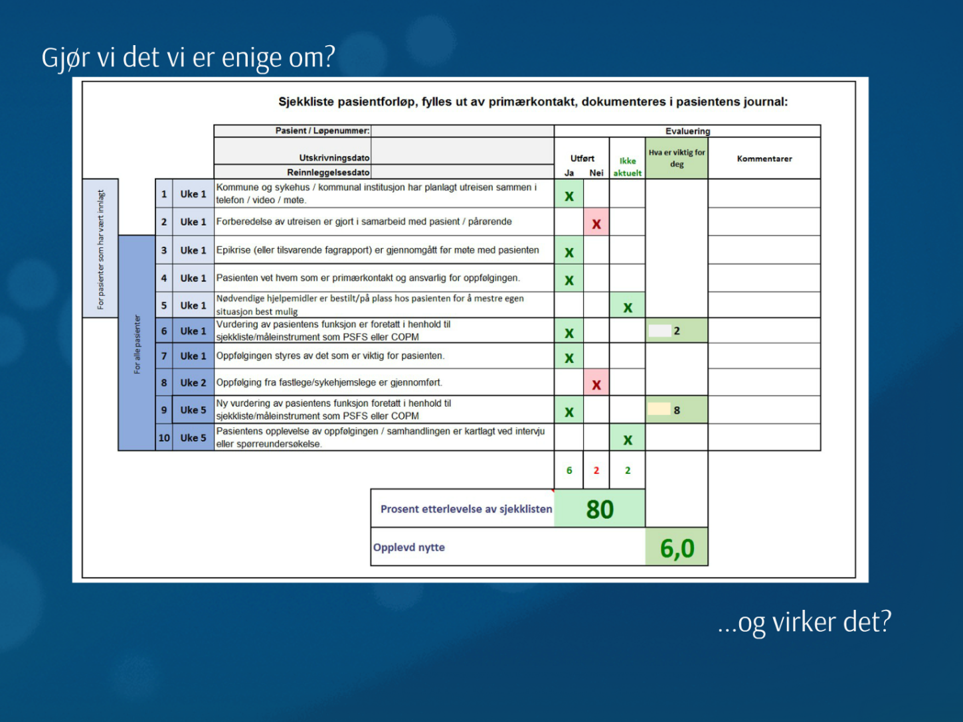

Slide 6
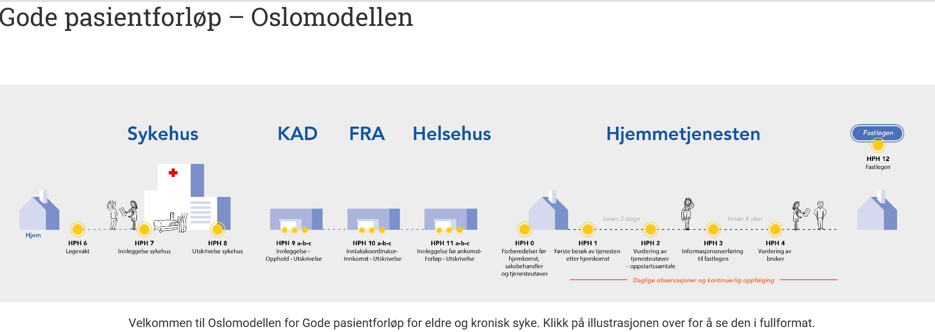

Slide 7
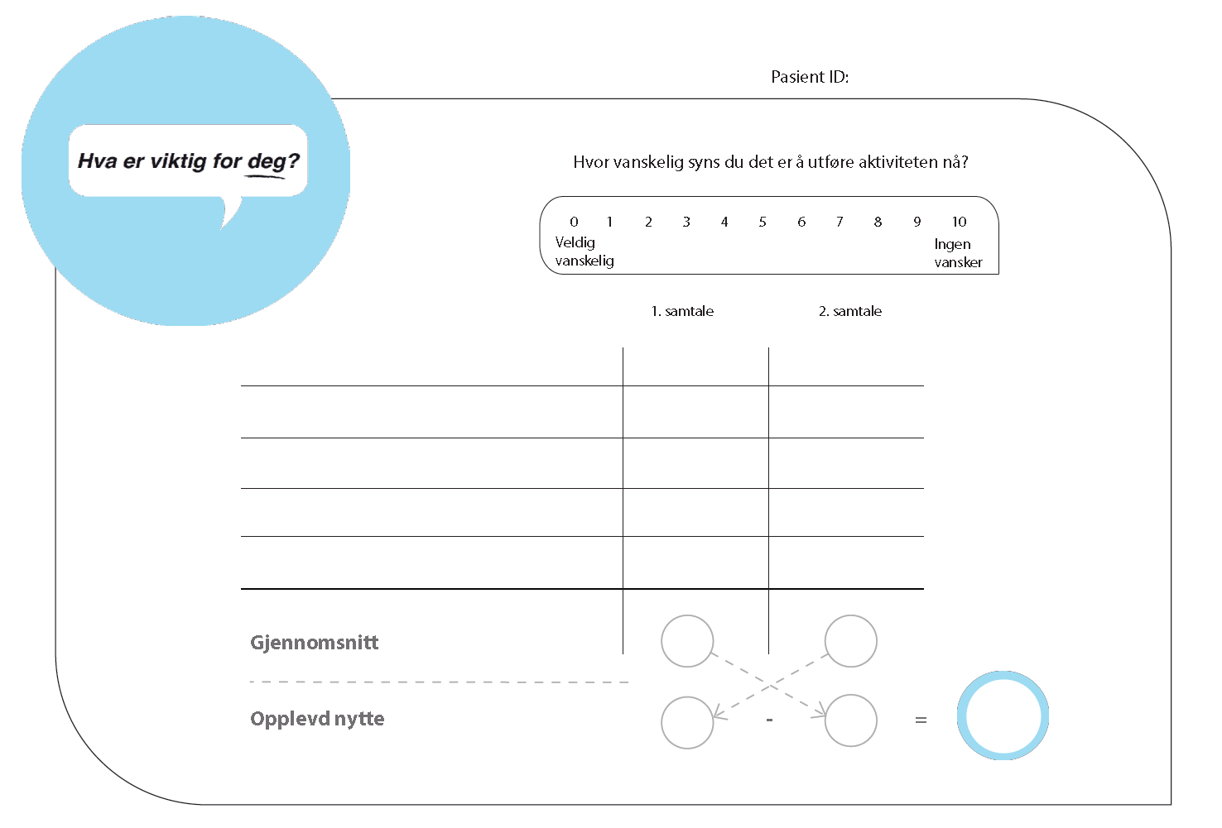
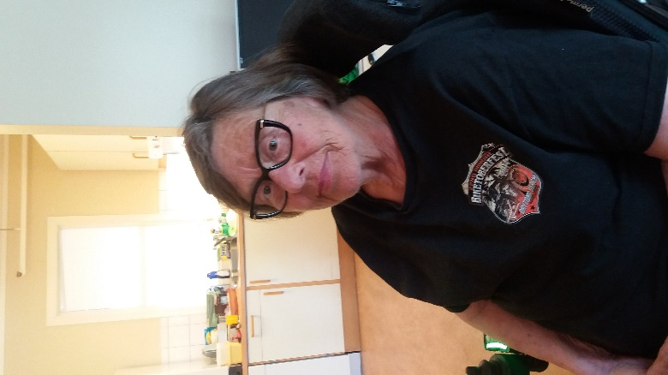
Komme meg hjem 5 10
Bli sterkere i høyre fot 3 5
Bli kvitt oksygenet 5 10

Slide 8
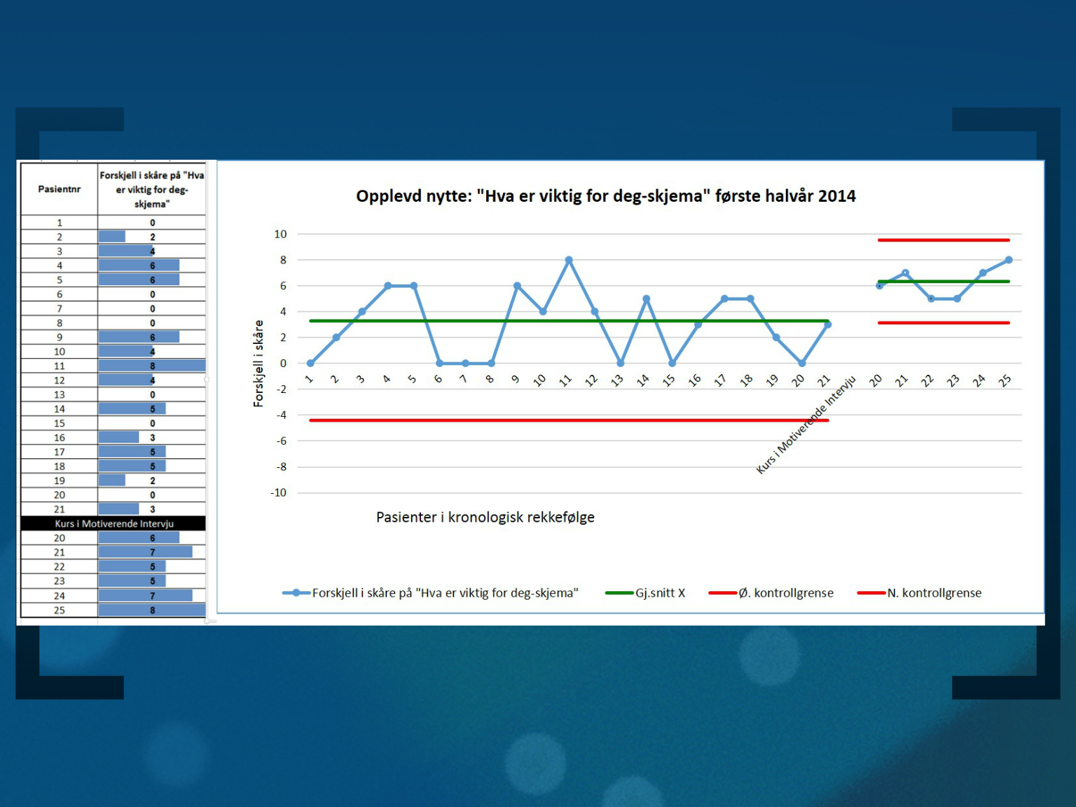

Slide 9
Snurr film …
Animasjonsfilm Gode pasientforløp

Slide 10
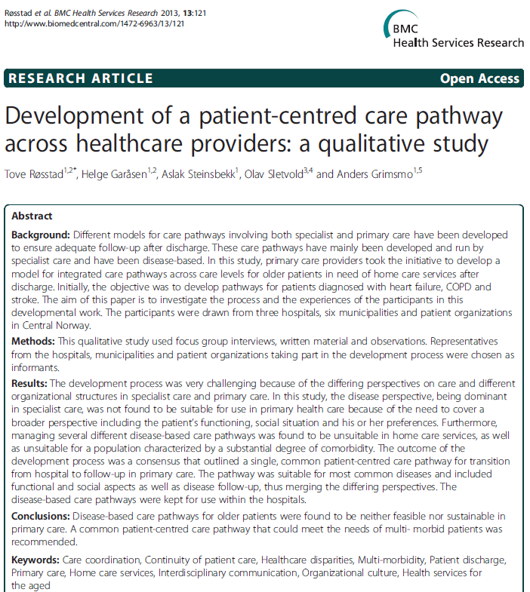
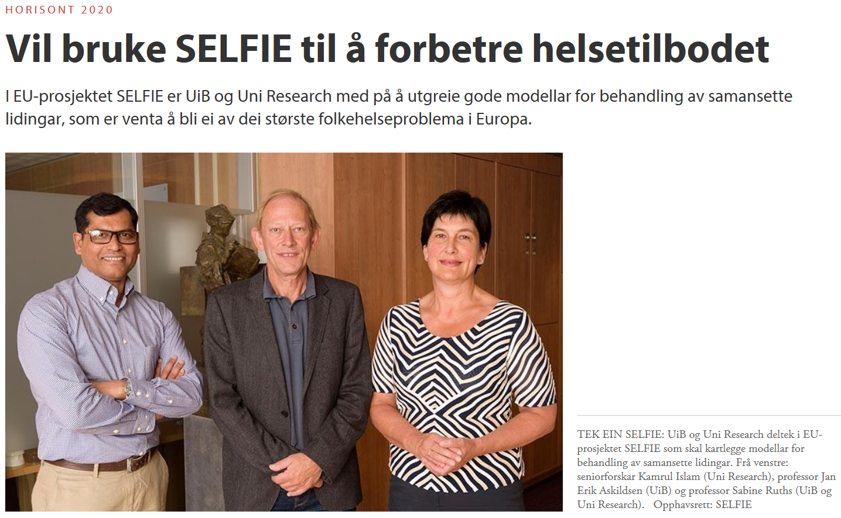
Kunnskapsbasert utvikling av god samhandling
Notes:
Universitetet i Bergen har et EU-prosjekt skal beskrive to norske modeller på området «integrated care». Læringsnettverket er den ene modellen som beskrives. http://www.uib.no/econ/93347/vil-bruke-selfie-til-%C3%A5-forbetre-helsetilbodet
I sitt doktorgradsarbeid har kommuneoverlege Tove Røsstad publisert artikler fra Orkdalsregionen om utviklingen av pasientforløpet: http://www.ncbi.nlm.nih.gov/pubmed/23547654 og om implementeringsprosessen http://www.biomedcentral.com/1472-6963/15/86/abstract. Dette har direkte overføringsverdi til læringsnettverkene som KS gjennomfører i samarbeid med Folkehelseinstituttet.

Slide 11
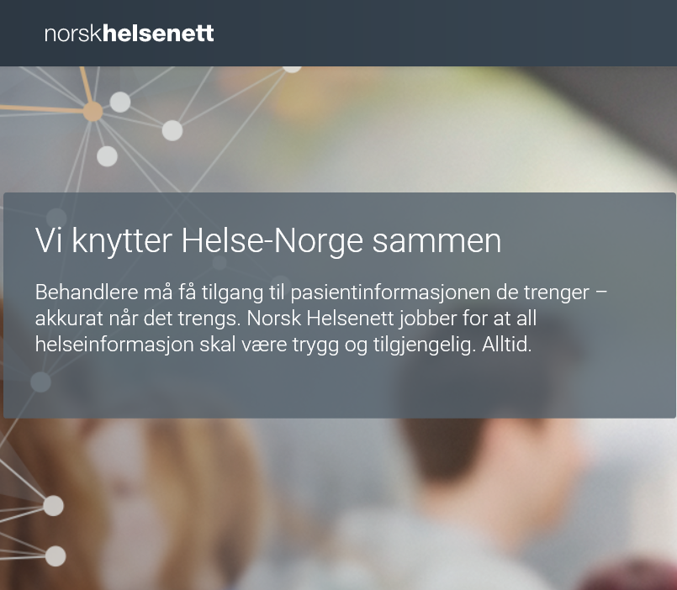


Midtveisevaluering av nasjonalt læringsnettverk for gode pasientforløp for kronisk syke og eldre
Professor Anders Grimsmo
Professor Gro Berntsen

Slide 12
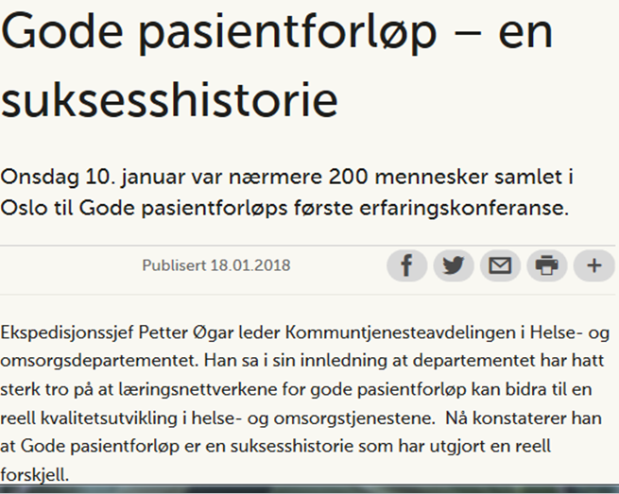
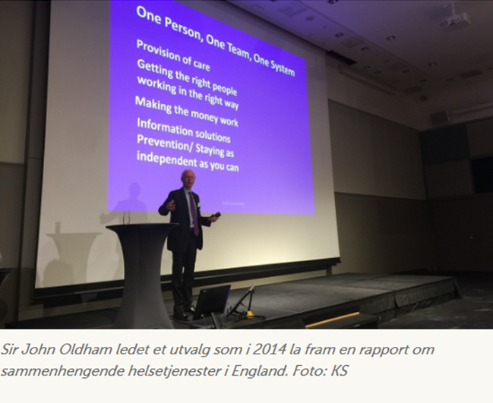
Erfaringskonferansen 2018

Slide 13
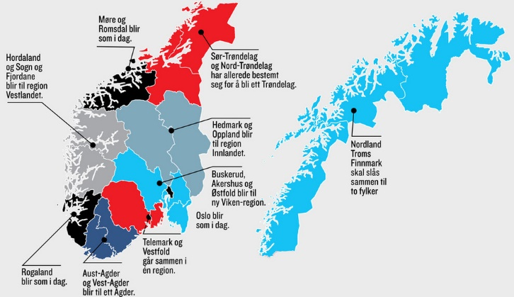
Læringsnettverk for gode pasientforløp
2016-2019 2020-2022
Agder
Rogaland
Nordland
Hedmark/ Oppland
Oslo
Møre og Romsdal
Ofoten, Troms og Finnmark
Østfold
Vestfold, januar -20
Helgeland, vår -20
Sogn og Fjordane
Hordaland
Buskerud
Telemark
Akershus
Trøndelag

Slide 14

Eksempel fra Bodø og Nordlandsykehuset
Etablerte et samarbeid i læringsnettverket:
Utførte målinger for innleggelsesrapporter og Epikriser utført i perioden mai-juni 2017
Funn
36% innleggelsesrapporter mangler
60% Epikriser mangler
Resultatet av samarbeidet
Bedre samhandling og kommunikasjon mellom kommune og sykehus
Ny funksjon i EPJ system hos kommune og sykehus som støtter arbeidsflyt
Se verdien av avvik for å utføre forbedring og gjøre hverandre bedre
Bedre kvalitet i dokumentasjon

Slide 15
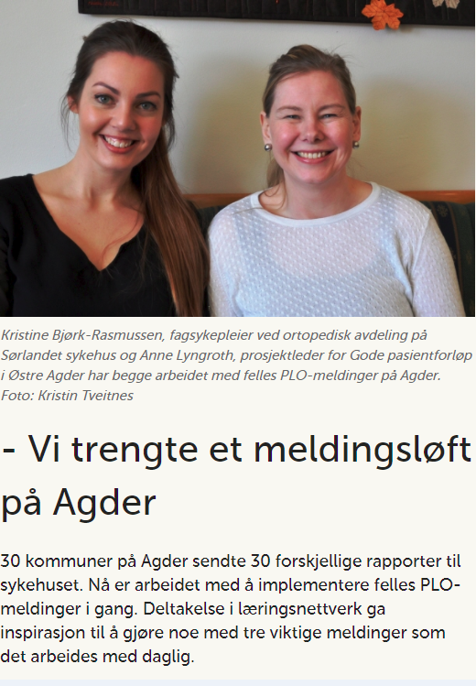

Slide 16
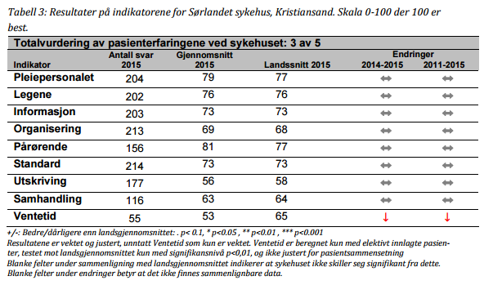
Brukererfaringer sykehus

Slide 17
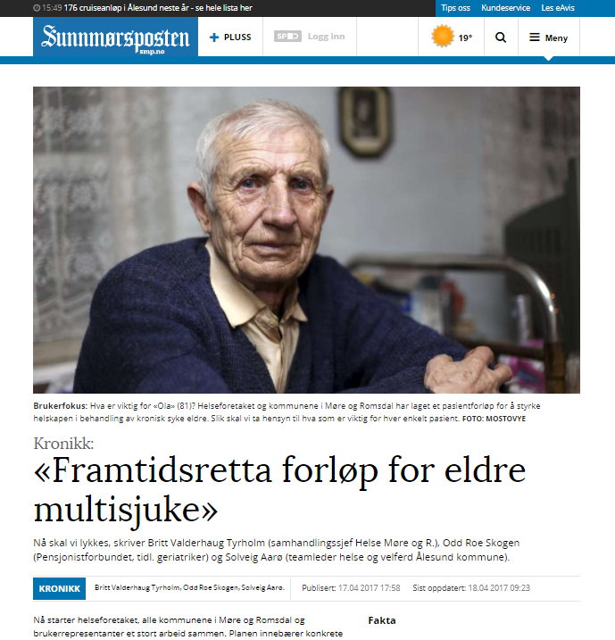
Helse Møre og Romsdal HF
- 4 sykehus
og
32 kommuner

Slide 18
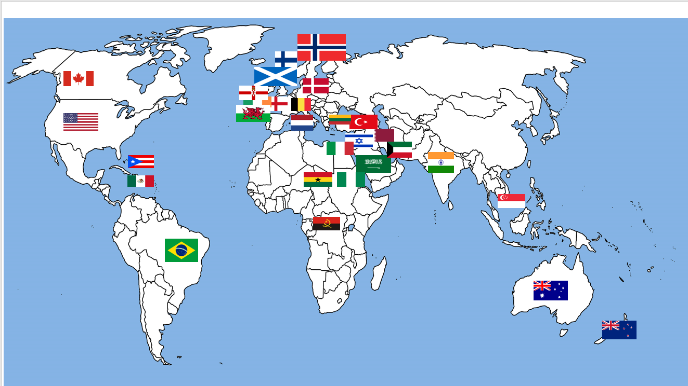

Slide 19
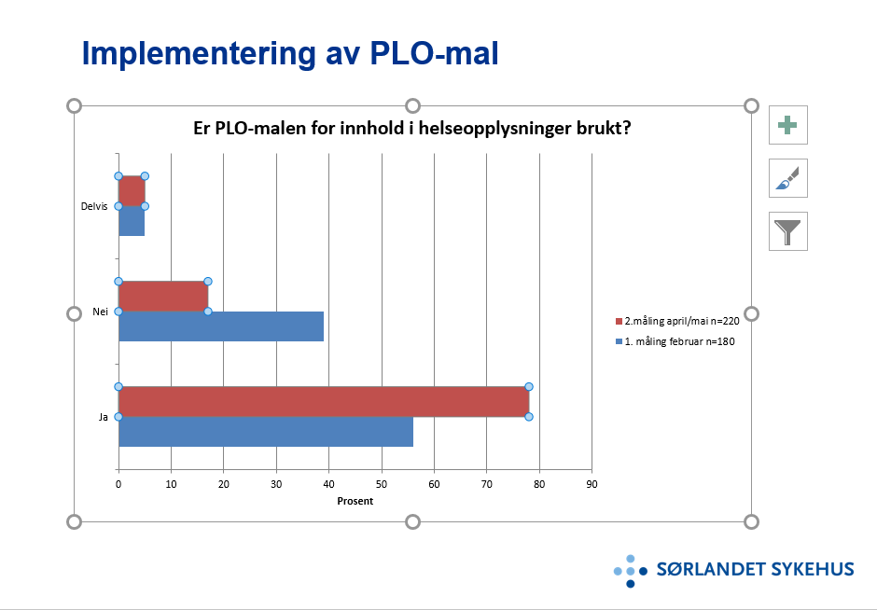


Slide 20
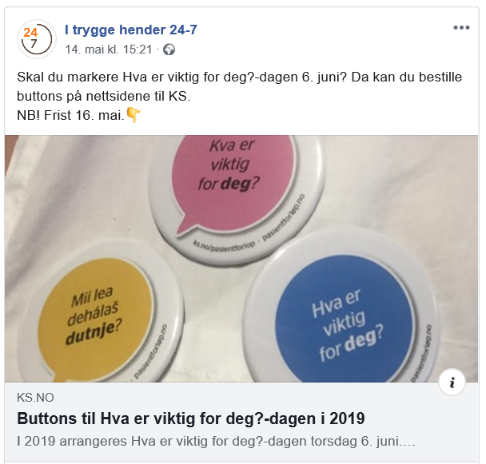

Slide 21
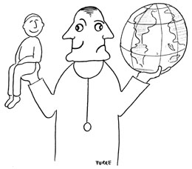


Hvordan lede og utvikle samarbeid i en komplisert helseverden?

Slide 22
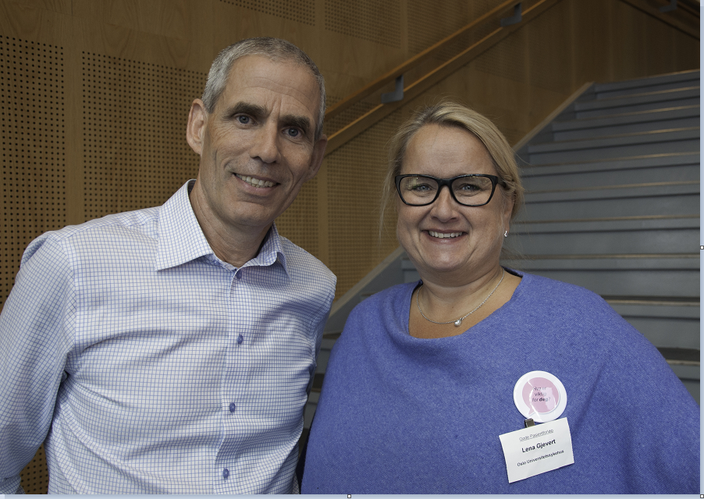
Oslo universitetssykehus og Oslo kommune

Slide 23
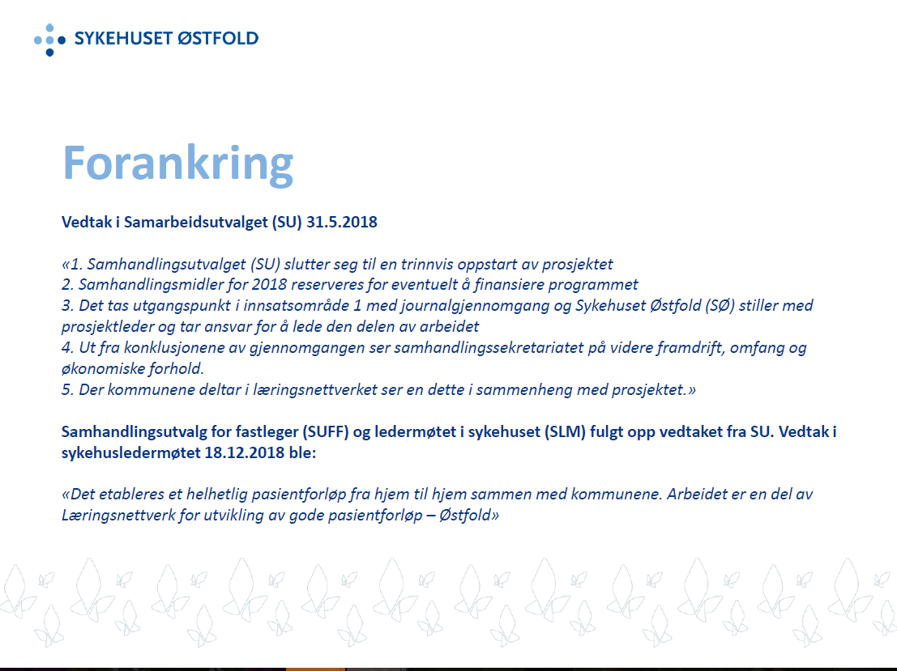

Slide 24
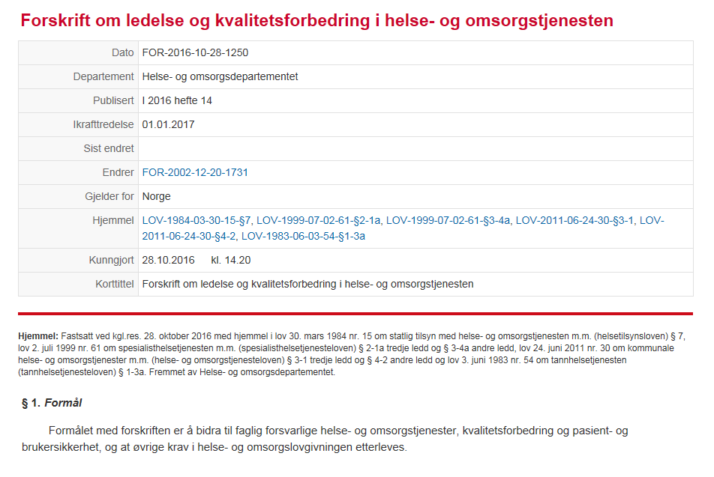

Slide 25
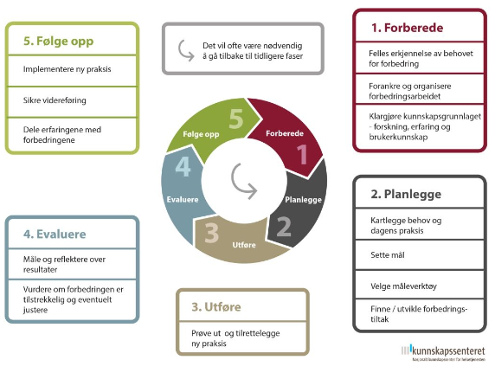
Modell for kvalitetsforbedring

Slide 26

Pasientens helsetjeneste
Notes:
Pasientene er de mest radikale endringsagentene. Vi trenger dem for å skyve på de endringene vi trenger i helsetjenestene

Slide 27
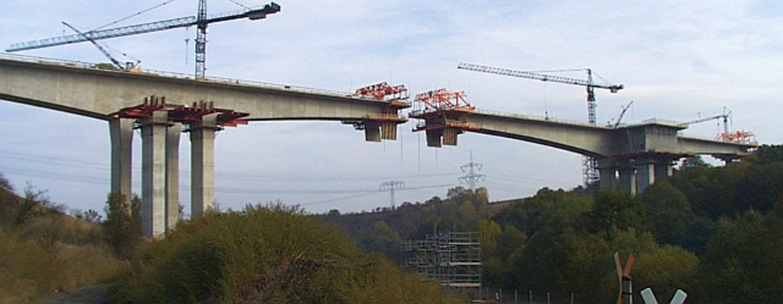
Fra parter til partnere
Notes:
Pasientene trenger ofte tjenester både fra spesialisthelsetjenesten og fra den kommunale helse- og omsorgstjenesten.
Dette bildet illustrerer hvordan de to tjenestenivåene våre ser ut i dag. Pasienten blir for ofte hengende i løse luften mellom kommunehelsetjenesten og spesialisthelsetjenesten.
Samhandling gir ofte assosiasjoner til økonomiske virkemidler og lovpålagte samarbeidsavtaler.
Min erfaring er at når fagfolk sette seg ned og tenker, hva er best for pasienten, så blir de enige om løsningen. Men hvis vi tenker hva som lønner seg for min del av tjenesten, så kommer det faglige ut av fokus.

Slide 29


Jeg får den hjelp jeg trenger, når jeg trenger det
Notes:
Hovedstyret i KS har fortsatt denne visjonen for den gode samhandlingen mellom kommuner og helseforetak
Brukeren skal kunne si: Jeg får den hjelp jeg trenger, når jeg trenger det

Slide 30

Følg arbeidet i Gode pasientforløp
ks.no/pasientforlop
pasientforløp.no (FHI)
Facebook: Gode pasientforløp
YouTube: Gode pasientforløp
Twitter: @Pasientforlop
Instagram: @hvaerviktigfordeg

